Slide 1
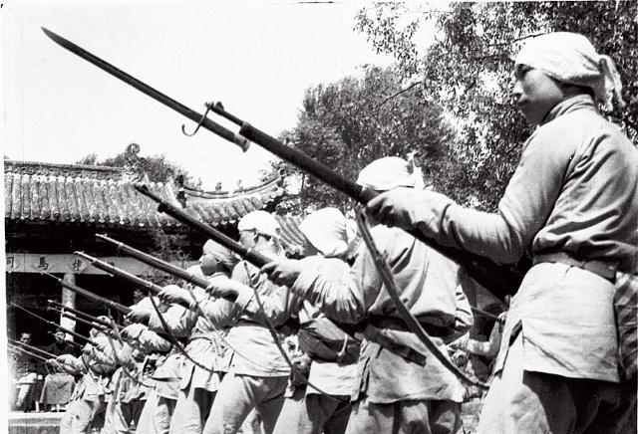
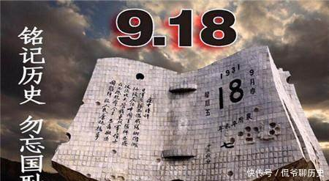
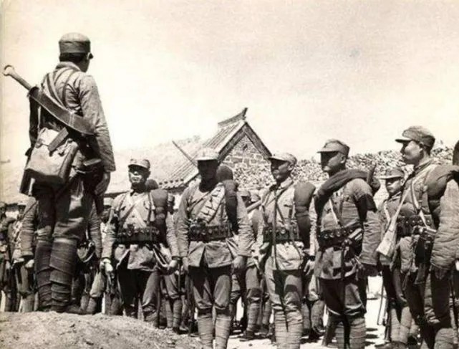
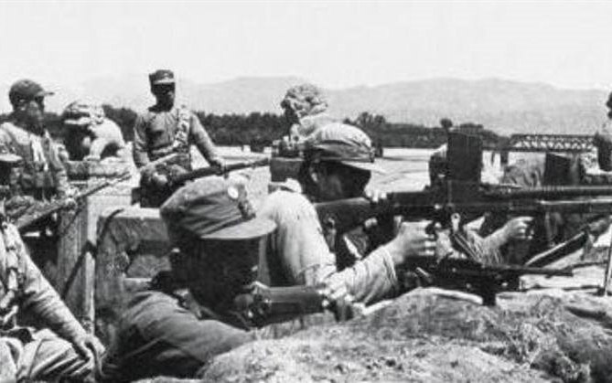
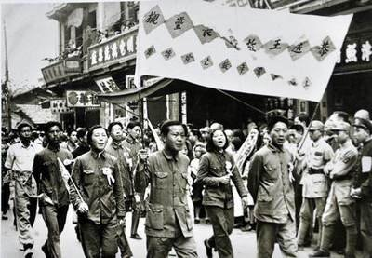
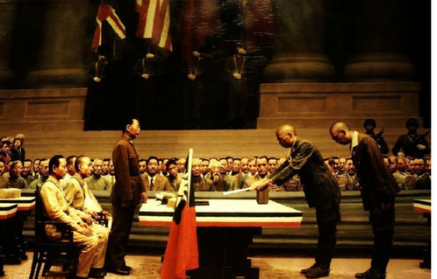
2022届高三一轮复习统编历史新教材必修《中外历史纲要》（上）
第八单元 中华民族的抗日战争
中华民族浴血抗战
七七事变中中国守军抗击日军入侵
新课程标准：
了解日本军国主义的侵华罪行；通过了解正面战场和敌后战场的抗战，感悟中华民族英勇不屈的精神，认识中国共产党是全民族团结抗战的中流砥柱；认识中国战场是世界反法西斯战争的东方主战场，理解十四年抗战胜利在中华民族伟大复兴中的历史意义。

Slide 2
【时空坐标】
一寸山河一寸血——中国人民的14年抗战
民族矛盾成为主要矛盾
抗日民族统一战线形成
国共第二次合作
西安事变
华北事变
一二·九运动
七七事变
日本无条件投降
九一八事变
1931年
1935年
1936年
1937年
1945年
局部抗战
全面抗战

Slide 3
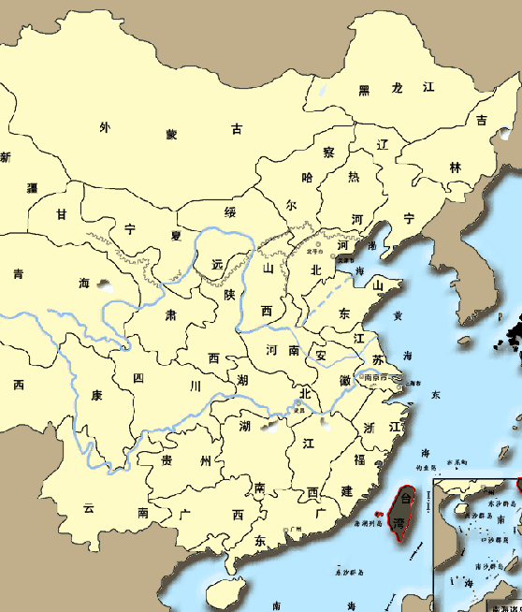
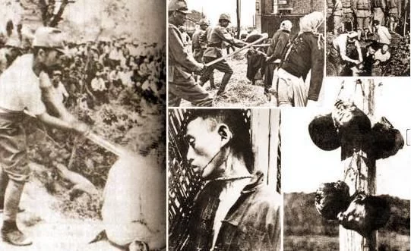

结合地图简述1931—1937年日军侵华路径？
突然？
竟然？
局部侵华
全面侵华

Slide 4
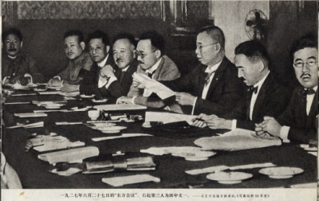
一、局部抗战
1、日本侵华的背景
材料一：“惟欲征服支那，必先征服满蒙；欲征服世界，必先征服支那”。 ——1927年7月25日 “田中奏折”
材料二: “帝国内部现正痛切体验:生产力之不足，生产设备之不足，原料之不足及蓄积资本之不足。凡此均需开始新的战争，俾有所补充；而国内不稳势力之高涨，罢工之狂澜，亦需发动内外举国之战争，以期平靖。”
——摘自三十年代日本的一秘密文件
①1927年日本在东方会议上制定了侵略中国的总方针。（蓄谋已久）
②1929年世界性经济危机爆发影响日本，为缓和国内矛盾，摆脱危机，日本急于发动侵华战争。（转嫁矛盾）
材料三：1929年欧洲各国忙于应付国内危机，无暇东顾。“九一八”事变前，日本与英美达成秘密谅解，英国支持日本的行动，美国表示“不闻满洲事变”。
③英美国家推行纵容日本侵略中国的“绥靖政策”（国际环境）
材料四：（1931年）8月16日蒋介石再次电令张学良：“无论日本军队此后如何在东北挑衅，我方应不予抵抗，力避冲突……。” ——《中国近代对外关系史资料选辑》上海人民出版社1987年。
④国民政府坚持“攘外必先安内”方针，对日本侵略实行不抵抗政策。（可趁之机）
材料五：1929年欧洲各国忙于应付国内危机，无暇东顾，“九一八”事变前，日本与英美达成秘密谅解，英国支持日本的行动，美国表示“不闻满洲事变”。
⑤国际上英、美等国纵容日本侵略，推行 “绥靖政策”；

Slide 5
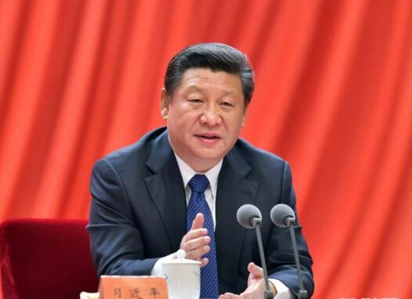
2、日本侵华的过程
历程 | 时间 | 事件 | 侵略区域
局部侵华
局部侵华
扩大侵华
全面侵华
1931-9-18
九一八事变
东北
1932-1-28
一二八事变
上海
1935年
华北事变
华北
1937-7-7
七七事变
全中国
九一八事变成为中国人民抗日战争的起点，并揭开了世界反法西斯战争的序幕。七七事变成为中国全民族抗战的开端，由此开辟了世界反法西斯战争的东方主战场。 ——习近平(2014年9月3日)

Slide 6
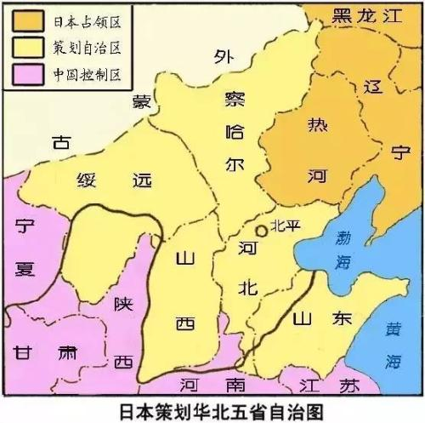
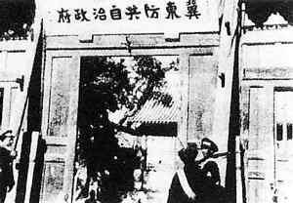
3、华北事变
1935年日本侵略军蚕食侵犯华北地区的一系列事件的统称。1933年长城抗战《塘沽协定》签订之后，日本推进“渐进蚕食”方式，逼迫国民政府签署了一系列协定，实际上控制了热河、河北、察哈尔三省，进而又加紧策动所谓“华北自治运动”。日本蓄意制造的这一连串事件，总称“华北事变”。华北事变后，中日民族矛盾上升为主要矛盾。

Slide 7
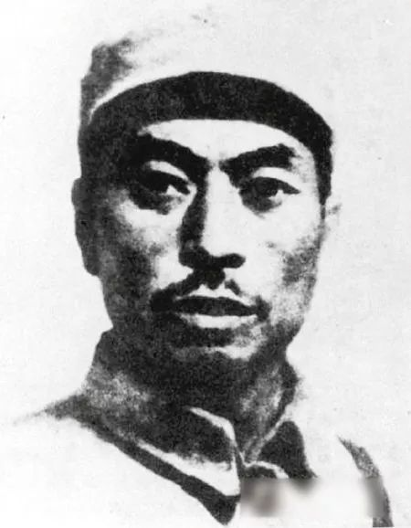
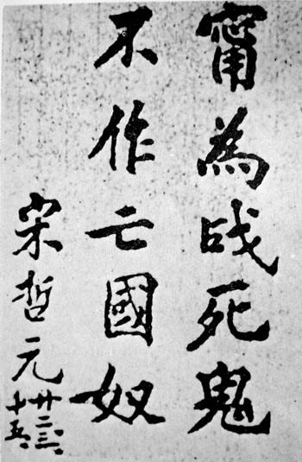
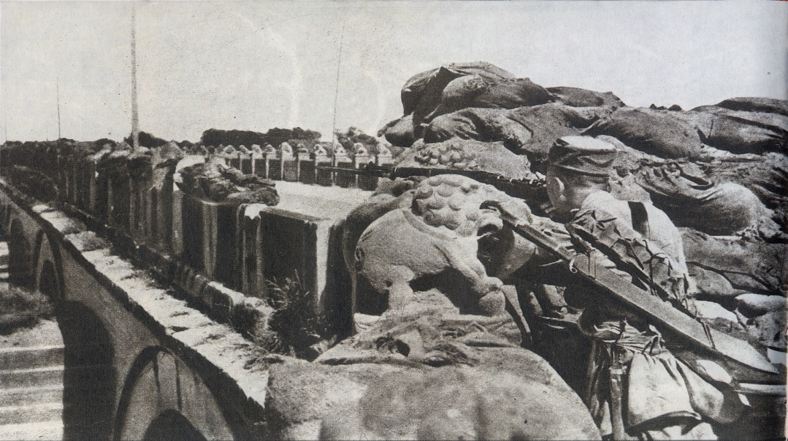
4、抗日救亡运动
爱国力量 | 抗日救亡运动的主要史实
东北军民
爱国学生
中国共产党
国民党爱国官兵
东北人民革命军坚持抗战（后发展为东北抗日联军）
1935年，北平学生进行大规模示威游行，反对华北自治。即一二·九运动。促进了中华民族新觉醒，抗日救亡掀起新高潮。
杨靖宇
1.1935年，发表“八一宣言”，号召“停止内战，一致抗日”。
2.1935年12月，中共中央召开瓦窑堡会议，确定了建立抗日民族统一战线的方针。
1.1933年，长城抗战
2.1936年，张学良、杨虎城以武力逼蒋抗日，发动西安事变

Slide 8
历史解释：
史料：党在这次事变中的中心任务是：抓住广大的群众对于国民党的失望与愤怒，而组织他们引导他们走向消灭国民党治的争斗……领导群众为反对日本帝国主义的暴力政策，反对帝国主义的奴役和侵略。
——节选自1931年9月22日《关于日本帝国主义强占满洲事变的决议》
……大家都应当停止内战，以便集中一切国力去为抗日救国的神圣事业而奋斗……只要国民党军队停止进攻苏区……红军愿意与之亲密携手共同救国……
——1935年12月1日《八一宣言》
根据以上史料思考：“八一宣言”中提出中国共产党抗日方针有什么变化？
抗日同时反对国民党
联合国民党抗日

Slide 9
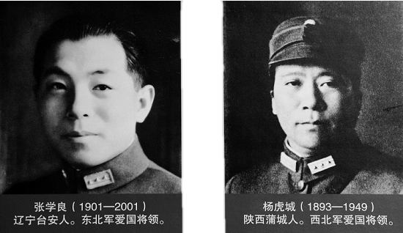
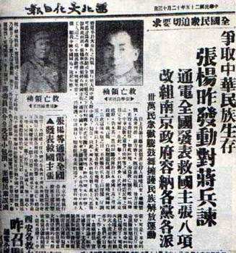
西安事变的和平解决对国共两党再次合作、团结抗日起到了重大的推动作用。分析西安事变能够和平解决的根本原因。
5、西安事变
（1）背景：
①华北事变后，民族为加深；蒋介石调集大军围攻陕北；
②全国抗日救亡运动的高涨，张学良在西北地区实行联共抗日；
（2）经过：
1936年12月12日晨,张学良和杨虎城扣留蒋介石,以武力逼蒋抗日。中共中央派周恩来为代表奔赴西安,同国民政府代表举行谈判。经过各方努力,蒋介石被迫接受停止内战、联共抗日的主张。西安事变得到和平解决。
根本原因:日本侵华加剧,中国社会的主要矛盾发生变化,中日民族矛盾上升为主要矛盾。
（3）意义：
①是扭转时局的关键，②促进了中共联蒋抗日方针的实现；③标志着十年内战基本结束和抗日统一战线的初步形成。

Slide 10
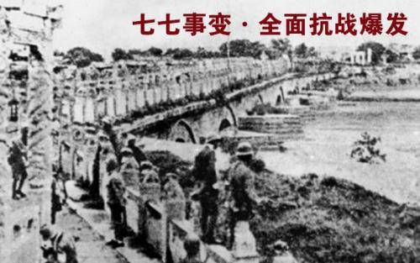
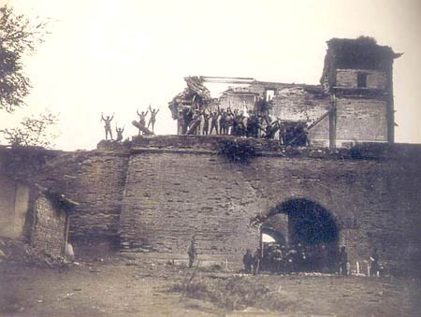
一、全面抗战的开始
1、卢沟桥事变
1937年7月7日晚，日军在北平西南的宛平城外和卢沟桥举行“军事演习”，借口一名士兵失踪，要求进入宛平城搜查。日军遭到拒绝后，竟然向宛平城射击，炮轰卢沟桥，中国守军奋起还击。这就是卢沟桥事变，又称“七七事变”。中国全面抗战由此开始。
日寇在宛平城楼上炫耀武力

Slide 11
二、全面抗战的开始
2、抗日民族统一战线形成的历程
时间 | 事件
1935年12月
1936年12月
1937年7月15日
1937年8月14日
1937年9月
中共瓦窑堡会议，确定了建立抗日民族统一战线的方针。
西安事变和平解决，抗日民族统一战线初步形成。
中共中央将《中国共产党为公布国共合作宣言》送交国民党。
国民党发表《国民政府自卫抗战声明书》，中国政府正式抗战。
22日，国民党发表了中共提出的国共合作抗战宣言，23日，蒋介石承认中国共产党的合法地位，抗日民族统一战线正式形成。

Slide 12
历史解释能力训练
【史料】 瓦窑堡会议后,中共中央加强了统一战线工作。与此同时,从1935年冬开始,国民党方面先后在南京、上海、莫斯科秘密同共产党人商谈抗日问题。1936年8月,中共中央发出致国民党中央委员会并转全体国民党员的信,倡议国共两党实行第二次合作。许多国民党上层人物表示赞同停止内战、一致抗日的主张。西安事变和平解决后,国共两党经过反复谈判磋商,双方合作形势渐趋明朗。1937年7月中旬,周恩来将《中共中央为公布国共合作宣言》递交蒋介石。宣言宣布:“一、孙中山先生的三民主义为中国今日之必需,本党愿为其彻底的实现而奋斗。二、取消一切推翻国民党政权的暴动政策及赤化运动,停止以暴力没收地主土地的政策。三、取消现在的苏维埃政府,实行民权政治,以期全国政权之统一。四、取消红军名义及番号,改编为国民革命军,受国民政府军事委员会之统辖,并待命出动,担任抗日前线之职责。”9月,国民党中央通讯社公布该宣言。
——摘编自中共中央党史研究室《中国共产党历史》
原因:日本帝国主义的侵略加剧,民族矛盾上升为主要矛盾;抗日战争全面爆发;国共双方政策的调整与相互妥协;西安事变和平解决;社会各界的推动。
根据史料并结合所学知识,简析国共第二次合作得以实现的原因。

Slide 13
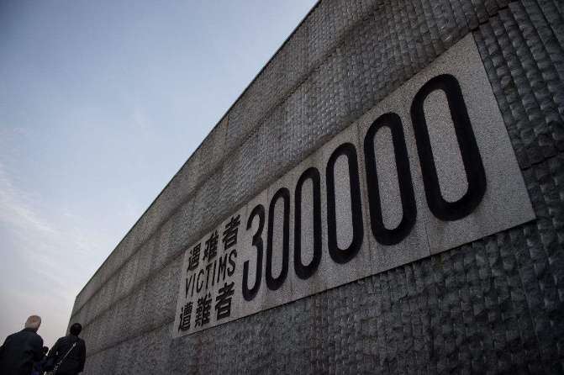
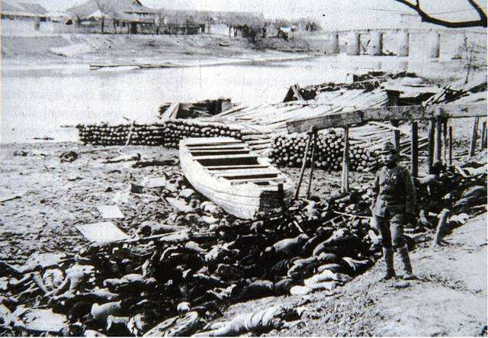
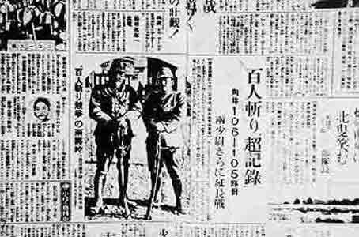
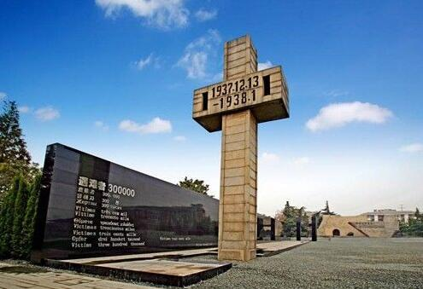
三、日军的侵华暴行
1、南京大屠杀
中华民国在南京保卫战中失利、首都南京于1937年12月13日陷落后，日军于南京及附近地区进行时间长达数月的大规模屠杀。其中日军战争罪行包括抢掠、强奸、对大量平民及战俘进行屠杀等。屠杀的规模、死伤人数等没有世界共同认可的数字，但一般认为死亡人数超过30万人。

Slide 14
三、日军的侵华暴行
2、日军对占领区的统治
①政治上：实行“以华治华”方针，在占领区扶植傀儡政权
②经济上：实行“以战养战”方针，对占领区大肆进行野蛮的经济掠夺，垄断沦陷区工矿、金融、交通业。实行“粮食统制”，强行“征购”和“配给”强迫青壮年到日本和中国东北做苦力。
3、对敌后抗日根据地的“扫荡”
①实施野蛮的烧光、杀光、抢光“三光”政策。
②1941至1942年，日军在华北连续五次推行“治安强化运动”，对抗日根据地疯狂“扫荡”

Slide 15
三、日军的侵华暴行
4、其他罪行
①1938年2月至1943年8月，日军对重庆进行了长达五年半的战略轰炸和无差别轰炸
②日军侵华期间，践踏国际公法，实施细菌战，残杀中国军民。
③九一八事变后，日本组建了细菌部队。1938年成为731细菌部队。
④1938至1945年，731部队曾以活人试验和活人解剖等灭绝人性的手段杀害中国人、朝鲜人以及盟军战俘超过1万人
⑤“慰安妇”制度：约20万中国女性遭受蹂躏。这是日本侵略者违反人道主义、违反国际法则的政府犯罪行为

Slide 16
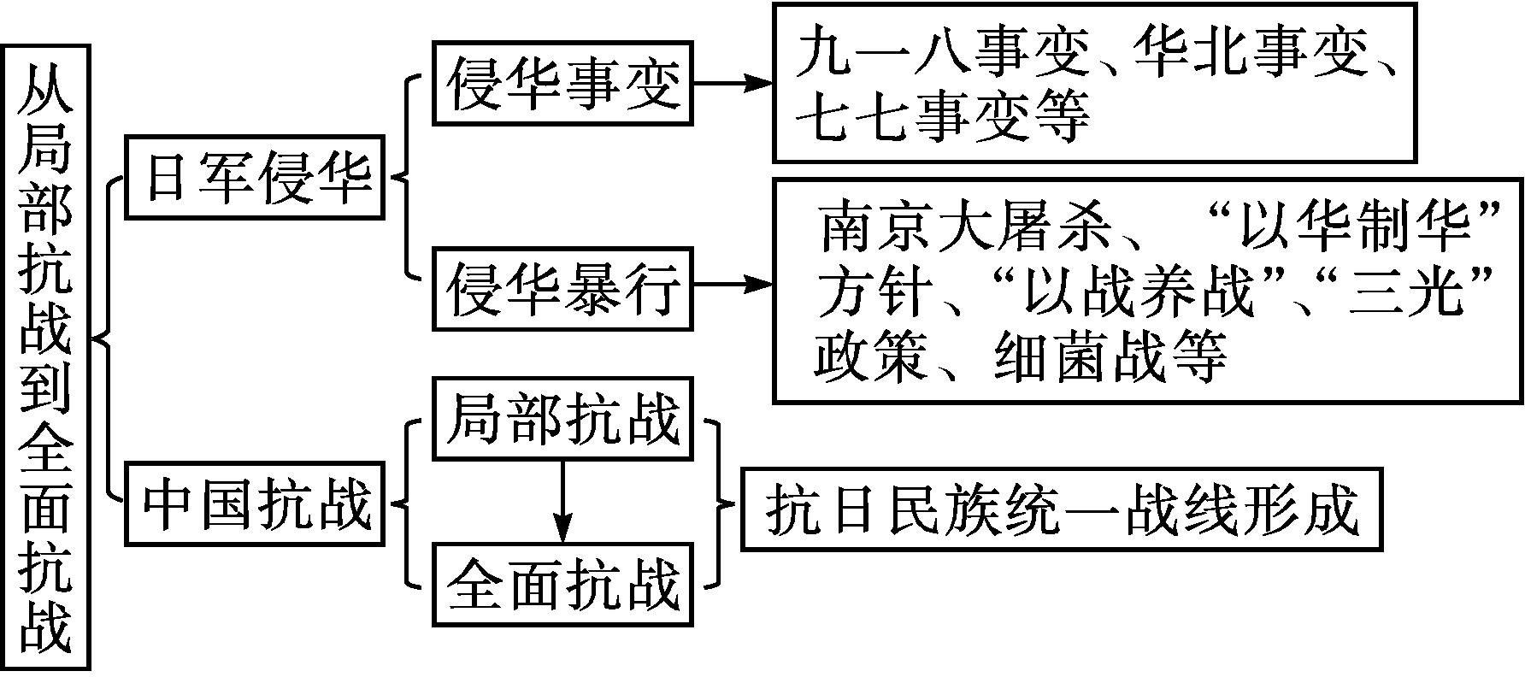
23从局部抗战到全面看着知识概览

Slide 17
四、中华民族浴血奋战
抗日战争的三个阶段（中国VS日本）
正面战场发挥了重要作用
敌后战场成为抗战主战场
（1937.7）
(1938.10)
（1945年8月）
（1945.9.2）
七七事变
广州、武汉失守
大反攻
防御阶段
相持阶段
反攻阶段
日本投降，抗日战争胜利
 | 两个战场 | 两条路线
国民党 | 正面抗战战场 | 片面抗战路线
共产党 | 敌后抗战战场 | 全面抗战路线
两个战场的关系
两个战场是相互依存、互相协同、互相配合的关系，都是全民族抗战的重要组成部分，都为中华民族的抗战作出了重要贡献，不应该割裂与对立起来

Slide 18
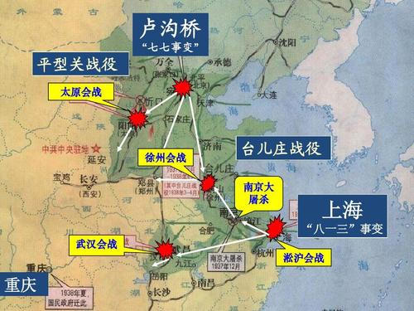
四、中华民族浴血奋战
1. 正面战场的抗战
自主学习
阅读课本内容，了解国民党和共产党分别组织了哪些重大战役或活动？分别有何历史意义？
正面战场抗战：
路线：单纯依靠政府和军队的片面抗战路线。
战略：持久抗战，以空间换时间，积小胜为大胜。
地位：在抗战初期起主导作用。
作战方式：以阵地防御战为主的正规战。
评价：两个战场是相互依存、互相配合的关系，都为中华民族的抗战作出了重要贡献。

Slide 19
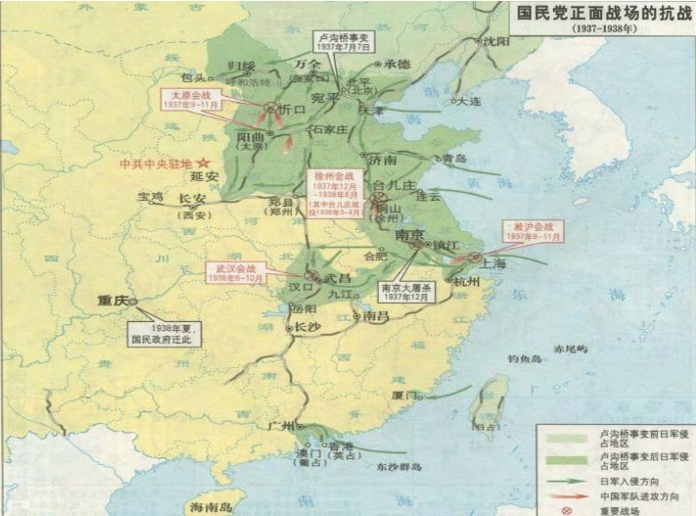
四、中华民族浴血奋战
1. 正面战场的抗战
（1）抗战史实
① 淞沪会战 1937年8月13日—11月
意义：粉碎日军三个月内灭亡中国的企图，为民族工业的内迁争取了时间。
②太原会战 忻口会战 1937年9月，国共配合抗战
地位：这是抗战初期华北战场规模最大、战斗最激烈的一次战役。平型关大捷，打破了日军不可战胜的神话。
③ 徐州会战 1938年1—5月 李宗仁指挥
台儿庄大捷，是抗战以来中国军队正面战场取得最大胜利。
④武汉会战 1938年6—10月
地位：是抗战以来规模最大的一次战役。1938年10月，武汉、广州、失守后，抗战进入战略相持阶段。
⑤第三次长沙会战 1941年12月，最终取得胜利。
太原会战
徐州会战
淞沪会战
武汉会战

Slide 20
（2）国民党正面战场的抗战——评价
思考：毛泽东：“国民党在1937年和1938年内，抗战是比较努力的，同我党关系也是比较好的”。如何评价国民党政府在正面战场的会战？
积极：
抗战前期，国民党在正面战场上组织了一系列会战，进行了比较积极、顽强的抵抗：
一定程度上遏制了日军的侵略进程，消耗了日军的兵力；
激励了全国人民的抗战意志；对抗战相持阶段的到来，起到决定性作用；为敌后抗日根据地的开辟创造了有利条件；为工业及学校內迁争取了时间。
原因：国民党政府执行片面抗战路线——指国民党在正面战场推行的、单纯依靠政府和军队、没有广泛地发动人民群众进行抗战的路线。
局限：
正面战场节节败退，丧失了大片领土。

Slide 21
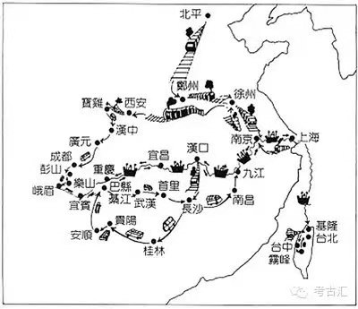
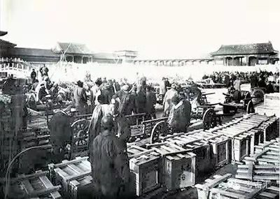
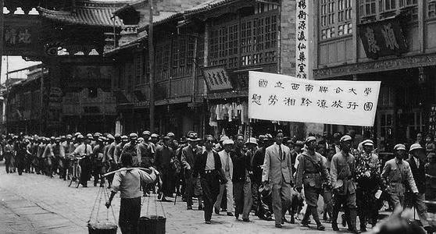
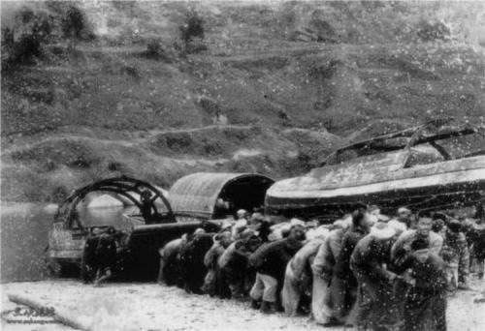
（3）战时内迁（工业、高校）——东方的敦刻尔克大撤退
除军事抵抗之外，东部沿海工业大规模向西南大后方迁移， 华北、华东各著名高校师生带着大量书籍和实验设备长途跋涉，迁到大后方。这些壮举，鼓舞了全国人民的抗战信心，为抗战胜利打下了物质和精神基础。
意义：保存了民族工业及教育资源；
鼓舞了全国人民的抗战决心，为抗战的胜利奠定了物质和精神基础；
促进了西南、西北地区的工业、文化教育事业的发展，对改变工业及教育不平衡的格局起到积极作用。
国宝迁移路线
1933年2月：国宝南迁
（37.8）38.4：西南联大
1937年8月：工厂内迁
保存了抗战时期的重要科研力量，培养了一大批卓有成就的优秀人才。
古物南迁不是单纯的抢运珍宝，而是一次民族文化的抢救行动
虽分散也起到了传承和弘扬中华文明的特殊纽带作用。
东部工业大规模内迁，构成我国工业布局的一个重大的变革。

Slide 22
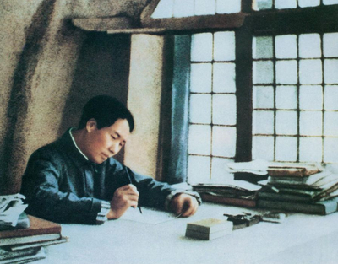
（4）《论持久战》
①背景：国民党内部分人存在“中国必亡论”和“中国速胜论”，中共党内部分人存在轻视游击战的倾向。
②内容：科学论证了中国必须通过持久作战赢得对日作战最后胜利的战略指导理论，从思想上武装了全党全军和人民群众，坚定了中国人民争取抗战胜利的信心，是指导全国抗战的理论纲领。
毛泽东在延安窑洞撰写《论持久战》

Slide 23
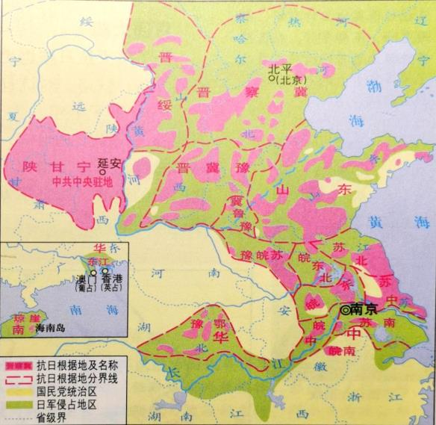
2. 敌后战场的抗战
（1） 敌后抗日根据地的建立
先后建立了晋冀察、晋西北、晋冀豫、晋鲁豫、苏南、淮南、豫皖苏边等24块抗日根据地。
自1937年9月平型关初战到1938年10月武汉失守，八路军、新四军在敌后战场对日作战1600多次，毙伤日军6万余人，1938年敌后战场抗击日军兵力40万人，占全部侵华日军的58.8%，抗击伪军7.8万人，达100%。
——荣维木《抗日战争热点问题聚焦》
·在战略防御阶段，敌后战场发挥了什么作用？
地道战
地雷战
夜袭战
麻雀战

Slide 24
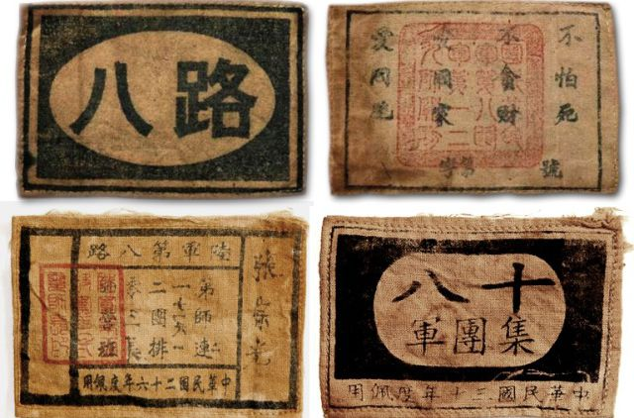

2、敌后战场的抗战
（2）敌后战场的抗战
敌后战场的抗战
军事上
经济上
政治上
配合正面战场作战，牵制在华日军一半以上兵力
怠工、罢工，破坏日军掠夺中国资源实行“以战养战”的部署
利用日伪矛盾发动群众进行斗争，打击日本的殖民统治秩序
新四军臂章
八路军臂章

Slide 25


2. 敌后战场的抗战
（3） 敌后根据地的建设
除直接消灭共产党的势力外，还要捣毁其机关的设施，铲除地下组织，毁坏生活资料，以经济封锁相配合……
——日军华北方面军《剿共施策要纲》1941年
（新四军）危害民族，为敌作伥，丧心病狂，抗敌叛变……撤消该军番号，军长革职，交军法审判，依法惩治。
——《国民政府军事委员会就皖南事变通电》1941年
· 进入战略相持阶段后，敌后战场面临着怎样的形势？中共如何应对？
△面临着日军“囚笼政策”与国民党反共倾向日益增长的双重压力。

Slide 26
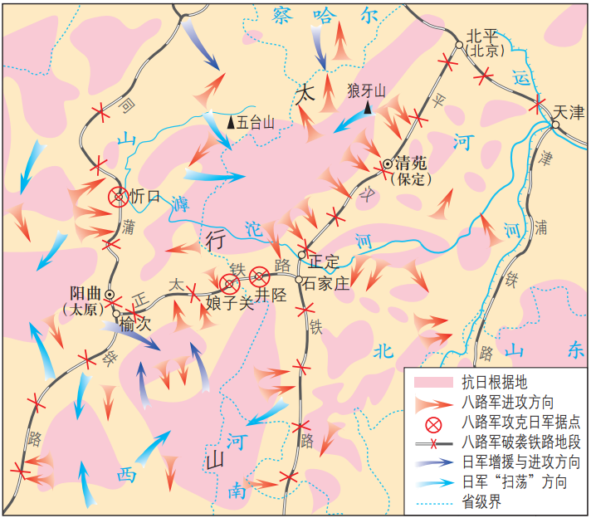
（3） 敌后根据地的建设
应对： 军事上，发动百团大战，打破“囚笼”
战役目的以彻底破坏正太线若干要隘，消灭部分敌人，收复若干重要名胜关隘要点，较长期截断该线交通，并乘胜扩张战果，扫除该线南北地区若干据点，开展该路沿线两侧工作，以至完全截断该线交通为目的。
——八路军前指发出战役预备命令 1940.7.22
坚持抗战

Slide 27
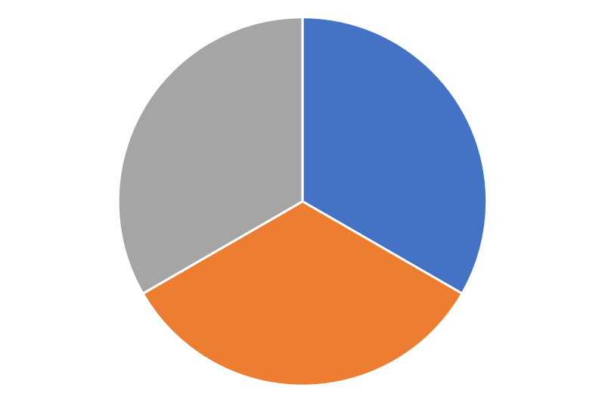
（3） 敌后根据地的建设
△应对：政治上，坚持抗战、团结、进步的方针，打退国民党反共高潮；
实行减租减息政策；
精兵简政；
以“三三制”为原则，实行民主选举
贫农、
无产阶级
占1/3
小资产阶级
占1/3
皖南事变发生后，中共中央决定在政治上取攻势，军事上取守势。在苏北重建新四军军部，同时揭露国民党当局破坏抗战的图谋。3.14，蒋介石邀请周恩来谈话，缓和对立气氛，未再提要八路军和新四军北撤之事。
坚持团结
民族资产阶级、开明绅士
占1/3
“三三制”
在民主政权组成人员的分配上，各占1/3。利于团结各阶层人民参加抗战。
减租减息
地主减租减息，农民交租交息。利于团结各阶级人民参加抗战。

Slide 28
深化认知
抗战期间正面战场和敌后战场的区别与联系
战场 项目 | 国民党正面战场 | 中共敌后战场
领导阶级 | 蒋介石集团为代表的大地主大资产阶级 | 中国共产党为代表的无产阶级
阶级利益 | 代表大地主大资产阶级利益 | 代表中华民族的根本利益
战场范围 | 国民党统治区 | 敌后抗日根据地
路线 | 只单纯依靠政府和军队的片面抗战路线 | 依靠人民的全面抗战路线
作战方式 | 以阵地防御战为主的正规战 | 独立自主的游击战
战略地位 | 在战略防御阶段起主导作用，是抗战主战场 | 抗战初期配合正面战场， 抗战后期成为抗战的主战场

Slide 29
3、东方主战场
（1）世界反法西斯同盟形成
①背景：
1941年6月22日，苏德战争爆发。12月7日，太平洋战争爆发。中国战场协助和配合了盟军作战，中国参与了世界反法西斯战争的谋划和指挥，中国战场是世界反法西斯的东方主战场。
②标志：
1942年初，以中、美、英、苏4国为首的26个同盟国家在华盛顿签署《联合国家宣言》。
③表现：
1943年11月，中、美、英政府首脑在埃及开罗举行会议，通过《开罗宣言》，决定了对日作战以及战后处分日本的基本策略，规定日本窃取的中国领土必须归还中国。

Slide 30
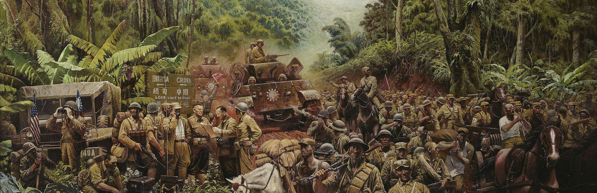
（2）中国的贡献和影响
①贡献：中国远征军开赴缅甸，救援在日军追击下仓皇撤退的英军，战绩名扬海外。
②影响：与英美达成协议，废除不平等条约，取消在华特权，订立新的条约；又与10余个西方国家废除旧约。
中国远征军
1941年太平洋战争爆发后，中国政府应英国政府请求组织了一支远征缅甸的抗日部队，共十万余人，从1942年2月开始入缅作战，到次年3月，将日军全部赶出缅北和滇西。中国远征军入缅作战，重新打通了中国西南的国际运输线，有力地配合了盟军在太平洋的反攻，为盟军在缅甸的最后胜利作出了贡献。

Slide 31
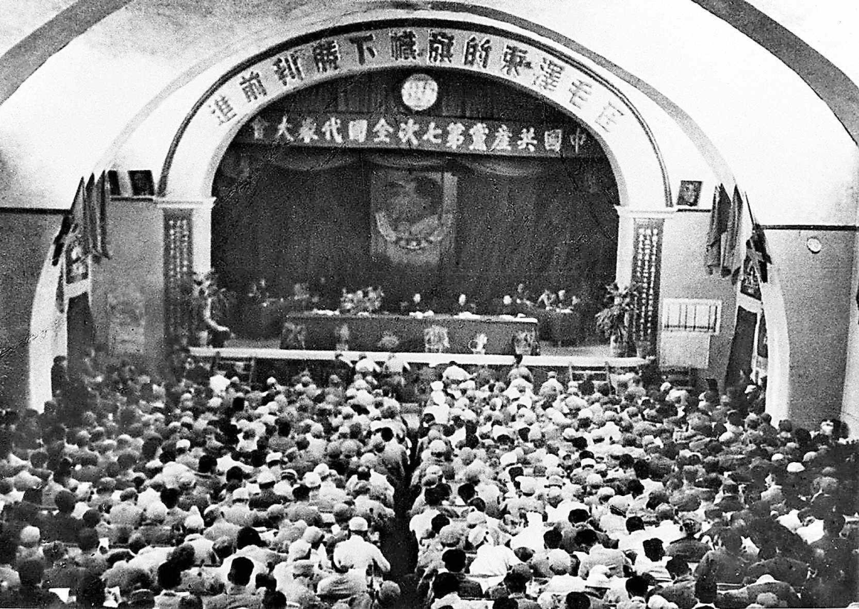
五、抗日战争的胜利
1.中共七大
①目的：
为了系统地总结中国革命的基本经验，为彻底打败日本侵略者、建设新中国做准备。
中共七大会场
②召开：
1945年4至6月，在延安举行，毛泽东作了《论联合政府》的政治报告。
③内容：
提出了党的政治路线；确立毛泽东思想为中国共产党的指导思想。
④意义：
使全党在马克思列宁主义、毛泽东思想的基础上达到了空前的团结。

Slide 32
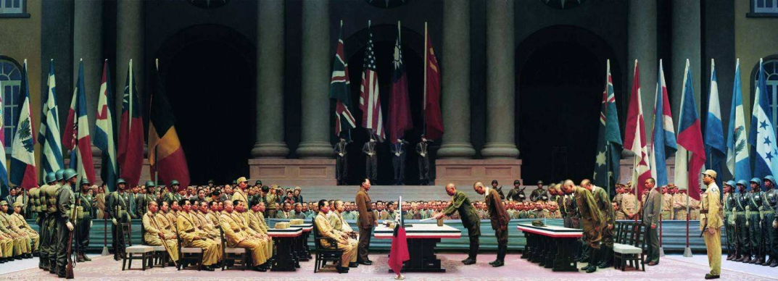
五、抗日战争的胜利
2.抗日战争胜利的进程
8月6日和9日
8月15日
10月25日
美国先后在日本广岛和长崎投下原子弹
日本无条件投降
台湾光复
1945
1945
1945
1945
1945
8月8日
9月2日
苏联对日宣战，次日进入中国东北，与中国军民一道，消灭日本关东军
举行投降签字仪式
◎日本投降签字仪式现场

Slide 33
五、抗日战争的胜利
3.抗日战争胜利的意义
①是近代以来中国抗击外敌入侵所取得的第一次完全胜利，对维护世界和平的伟大事业产生了重要影响；
②重新确立了中国在世界上的大国地位，使中国人民赢得了世界爱好和平人民的尊敬。
③开辟了中华民族伟大复兴的光明前景，开启了古老中国凤凰涅槃、浴火重生的新征程。
④增强中华民族的自尊心和自信心；
⑤中国抗日战争是世界反法西战争的重要组成部分，也为世界反法西斯战争的胜利作出巨大贡献。

Slide 34
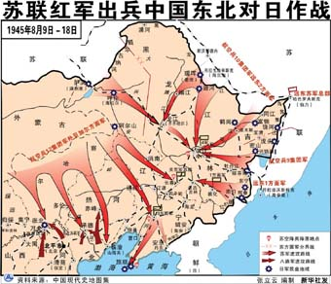
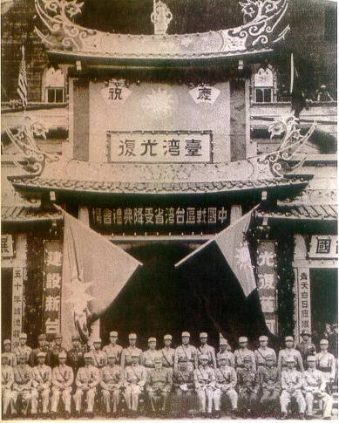
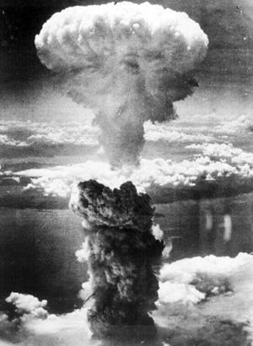
五、抗日战争的胜利
4.抗日战争胜利的原因
【课堂探究】结合所学知识，谈一谈抗日战争取得胜利的原因有哪些？
①全民族抗战，抗日民族统一战线的建立；
②国共合作抗日，正面战场和敌后战场的相互配合
③中国共产党在抗战中发挥着中流砥柱的作用。
④世界反法西斯国家的支持。
美国投放原子弹
台湾光复

Slide 35
五、抗日战争的胜利
5.抗日战争的特点
(1)民族性。是第一次全民族有组织的自卫战争，是以国共合作为基础，包括了全国各阶级、各民族的一场民族战争。
(2)双重性。从斗争性质上看，既是反法西斯战争，又是民族解放战争。
(3)两个战场并存。国民政府组织的正面战场和共产党开辟的敌后战场相互配合、相互依存，贯穿始终。
(4)中国共产党在抗战中起了中流砥柱的作用。中国共产党促成了抗日民族统一战线的建立，制定了全面抗战路线和持久抗战方针，坚持敌后抗战，维护了抗日民族统一战线。
(5)以弱胜强。是中国人民近百年来第一次取得反帝斗争的完全胜利。
(6)持久性。是所有法西斯战场中开始最早、结束最晚的战场。

Slide 36
24 全民族浴血奋战与抗日战争的胜利
正面战场
全 民 族 浴 血 奋 战
战士
战略配合
东方主战场
敌后战场
第一次完全胜利
工业内迁
保存物质和精神基础
抗战胜利
重归大国地位
民众
高校内迁
伟大复兴光明前景
提供大量人力物力
华侨支援

Slide 37
中国近代 反帝反封建 的民主主义革命
维新变法
辛亥革命……
1840-1842
1856-1860
1883-1885
1894-1895
1900
1931-1945
鸦片战争
第二次
鸦片战争
中法战争
甲午战争
八国联军
侵华战争
日本侵华
义和团
反帝运动
三元里抗英
左宗棠
收复新疆
黄海海战
反割台斗争
抗日战争
——抗日战争是中国近代伟大的民族解放战争，中国人民反对帝国主义侵略第一次取得了完全胜利，为民主革命在全国的胜利奠定了坚实基础。

Slide 38








谢 谢 观 看

